Slide 1

UML概述
------PRD2018-G05

Slide 2














04
UML的视图
CONTENTS
05
UML的图

Slide 3

01
UML及其发展历程

Slide 4

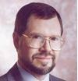

UML三友
Grady Booch
UML和Booch方法的创始人，IBM院士，IBM研究院软件工程首席科学家
James Rumbaugh
著名计算机科学家，面向对象方法学家。
Lvar Jacobson
现代软件开发之父，深刻影响或改变了整个软件工业开发模式的几位世界级大师之一。

Slide 5
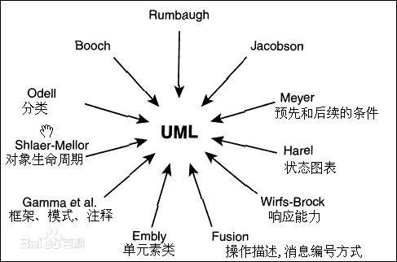
什么是UML
UML（Unified Modeling Language，统一建模语言）是一种能够描述问题、描述解决方案、起到沟通作用的语言。它是一种用文本、图形和符号的集合来描述现实生活中各类事物、活动及其之间关系的语言。
UML是一种很好的工具，可以贯穿软件开发周期中的每个阶段，它最适于数据建模、业务建模、对象建模和组件建模。UML作为一种模型语言，它使开发人员专注于建立产品的模型和结构，而不是选用什么程序和算法实现。当模型建立之后，模式可以被UML工具转化成指定的程序语言代码。

Slide 6

UML的发展历程
”
面向对象建模语言出现于20世纪70年代中期，Booch提出面向对象软件工程。
”
”
Rumbaugh等人提出了面向对象的建模语言（OMT）方法，采用了面向对象的概念，并引入各种独立于语言的表示符。
”
Jacobson于1994年提出OOSE方法，面向用例，并在用例的描述中引入了外部角色的概念
”

Slide 7
UML的发展历程
”
由于面对90年代中期出现的大量建模语言，用户由于没有能力区分不同语言之间的差别，很难找到一种比较适合其应用特点的语言，在不同建模语言间，大多类同，却又各有特色，这极大得妨碍了用户之间的交流。因此对于统一的建模语言有了需求。
”
”
1994年10月，Grady Booth和Jim Rumbaugh开始致力于这一工作（建设统一建模语言），他们将Booch 1993和OTM-2统一起来，并在1995年10月发布了第一个版本统称为UM0.8。
”
1995年秋，OOSE的创始人Jacobson加盟到这一工作中，经过Booch、Rumbaugh和Jacobson三人的共同努力，于1996年6月和10月分别发布了两个新的版本，即UML0.9和UML0.91并将UM重命名为UML（Unified Modeling）
”

Slide 8
UML的发展历程
”
1996年，UML的开发者倡导成立了UML成员协会，以完善、加强和促进UML的定义工作。
”
”
1996年底，UML已稳居面向对象技术市场的85%，成为可视化建模语言事实上的工业标准。1997年11月UML被OMG采纳，此后不断修订产生了UML1.2、UML1.3、UML1.4版本
”
”
2000年，UML1.4在语义上添加了动作语义的定义。2005年，UML2.0规范形成。
目前最新版本为2.5.1（2017年12月）https://www.omg.org/spec/UML/2.5.1
”

Slide 9
02
UML的特点

Slide 10
UML的主要三大特点
特点一
特点二
统一了Booch、OMT和OOSE等方法中的基本概念和符号。
吸收了面向对象领域中的各种优秀的思想，包括非OO方法。
特点三
UML在演变过程中还提出了一些新概念。比如新加入模板、职责、扩展机制、线程、过程、分布式、并发、模式、合作、活动图等新概念。

Slide 11





UML的其他特点
可视化，表示能力强。通过UML的模型图能清晰地表示系统的逻辑模型和实现模型。可用于各种复杂系统的建模
独立于过程。UML是系统建模语言，独立于开发过程。
独立于程序设计语言。用UML建立的软件系统模型可以用Java、C++等任何一种面向对象的程序设计来实现。
易于掌握使用。UML图形结构清晰，建模简洁明了，容易掌握使用。

Slide 12
03
UML的结构

Slide 13
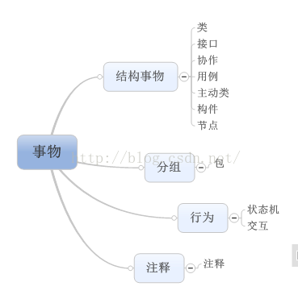
UML中的几类事物
分组事物
分组事物是UML模型图的组织部分，描述事物的组织结构，主要由包来实现。
构件事物
构建事物是UML模型的静态部分，描述概念或者物理元素
注释事物
注释事物是UML模型的解释部分，用来对模型中的元素进行说明，解释。
行为事物
行为事物是UML模型图中的动态部分，描述跨越空间和时间的行为

Slide 14
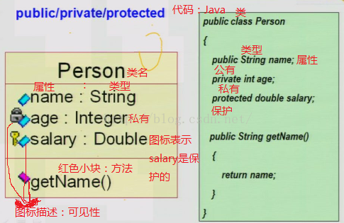
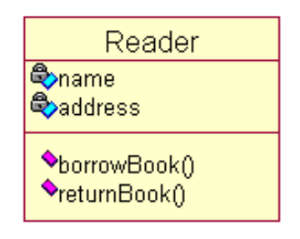

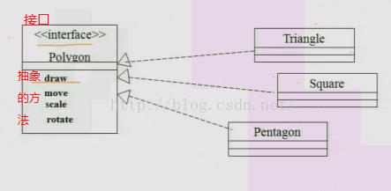
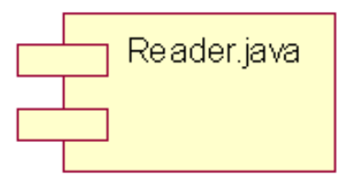
构建事物
UML的构建事物包括类，接口，协作，用例，主动类，构件，制品，结点
一、类
类是具有相同属性、相同操作的一组对象的集合的抽象描述。在图形上，类用一个矩形来表示，通常矩形中写有类的名称、类的属性和类的操作。
三、接口
接口是描述了一个类或组件的一个服务的操作集，或者说，接口描述了类或组件对外的、可见的动作。一个类可以实现一个或多个接口。在图形上，接口用一个带有名称的圆表示。接口很少单独存在，而是依附于实现接口的类或组件 。
二、组件
组件是系统中物理的、可替代的部件，是一个描述了一些逻辑元素(如类、接口)的物理包。在图形上，组件由一个带有小方框的矩形表示。通常在矩形中只写该组件的名字。

Slide 15
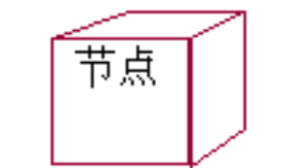
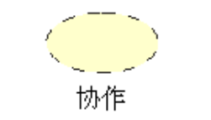

构建事物
四、协作
协作是一组类、接口和其它元素的群体，它们共同工作，提供比各组成部分的功能总和更强的合作行为。与组件不同，协作不能拥有自己的结构事物，而只能引用其它地方定义的类、接口、组件、节点等结构事物，即协作是系统体系结构中的概念组块而不是物理组块。在图形上，协作用一个包含名称的虚线椭圆表示。
六、节点
节点是一个物理元素，它在运行时存在，代表一个可计算的资源，比如说一台数据库服务器。在图形上，节点用一个立方体来表示。
五、用例
用例是对一组序列动作的描述，系统执行这些动作将对用例的参与者(actor ，有些书翻译成“角色”)产生可以观察的结果。在图形上，用例用实线的椭圆表示，参与者用一个人形的图案表示。
七、主动类
主动类能够启动控制活动，因为它的对象至少拥有一个进程或线程。在图形上，主动类的表示方法和普通类相似，也是使用一个矩形，只是最外面的边框使用粗线。

Slide 16
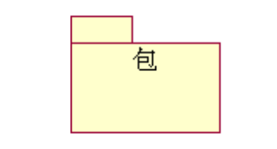
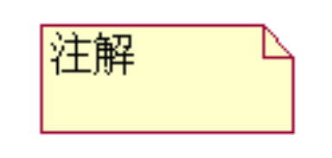
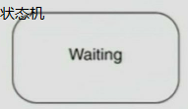
行为事物、分组事物、注释事物
分组事物
行为事物
包
包(package)是把元素组织成组的机制。结构事物、行为事物甚至其他的分组事物都可以放进包内。在图上，包用一个在左上角带有一个小矩形的大矩形表示。
一、交互
在特定环境中共同完成任务的一组对象间交换的消息组成，用一条带箭头的秩序表示
二、状态机
一个状态机是一个行为，它说明对象在它的生命周期中响应时间所经历的状态序列以及它们对那些事件的响应。状态是指在对象的生命周期中满足某些条件、执行某些活动或等待某些事件时的一个条件或状况。一个事件的到来，能够触发一个状态的转换。
注释事物
注释
对元素进行约束或解释的简单符号

Slide 17
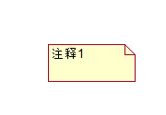
问题一
问题一、请指出下列各类事物的名称
类
组件
接口
注解
节点

Slide 18
UML中的关系
一、依赖（Dependency）
二、关联（Association）
依赖是两个模型元素间的语义关系，其中一个元素发生变化会影响另一个元素的语义。
关联指明了一个对象与另外一个对象间的关系。
三、泛化（Generalization）
四、实现（Realization）
泛化是一种一般化-特殊化的关系，是一般事物（父类）和该事物较为特殊的种类（子类）之间的关系
实现是类之间的语义关系，其中的一个类指定了由另一个类必须执行的约定。

Slide 19
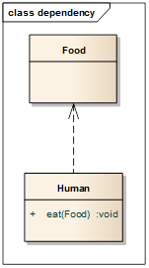
依赖关系
一、依赖关系
依赖（dependency）关系也是表示类与类之间的连接，表示一个类依赖于另外一个类的定义，依赖关系时是单向的。简单理解就是类A使用到了类B，这种依赖具有偶然性、临时性，是非常弱的关系。但是类B的变化会影响到类A。举个例子，如某人要过河，则人与船的关系就是依赖，人过河之后，与船的关系就解除了，因此是一种弱的连接。在代码层面，为类B作为参数被类A在某个方法中使用。
在java中，依赖表现为：局部变量，方法中的参数和对静态方法的调用。

Slide 20
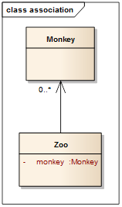
关联关系
二、关联关系
关联（association）关系表示类与类之间的连接，它使得一个类知道另外一个类的属性和方法。
关联可以使用单箭头表示单向关联，使用双箭头或者不适用箭头表示双向关联，不建议使用双向关联，关联有两个端点，每个端点可以有一个基数，表示这个关联的类可以有几个实例。
关联关系体现的是两个类，或者类与接口之间的强依赖关系，这种关系很强烈，比依赖更强，不是偶然性的，也不是临时性的，而是一种长期性，相对平等的关系，表现在代码层面，为被关联的类B以类属性的形式出现在类A中，也可能是关联类A引用了被关联类B的全局变量。
在Java中，关联关系是使用实例变量来实现的
其中：
0..1 表示可以有0个或者1个实例
0..* 表示对实例的数目没有限制
1 表示只能有一个实例
1..* 表示至少有一个实例

Slide 21
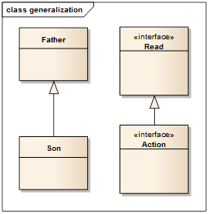
泛化关系
三、泛化关系
泛化（generalization）关系时指一个类（子类、子接口）继承另外一个类（称为父类、父接口）的功能，并可以增加它自己新功能的能力，继承是类与类或者接口与接口最常见的关系，在Java中通过关键字extends来表示。

Slide 22
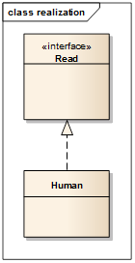
实现关系
四、实现关系
实现（realization）是指一个class实现interface接口（一个或者多个），表示类具备了某种能力，实现是类与接口中最常见的关系，在Java中通过implements关键字来表示

Slide 23
问题二
问题二、关联关系体现的只有类-类之间的关系吗？在关联关系中0..* 表示的是什么意思？
答案：关联关系体现的是两个类，或者类与接口之间的强依赖关系，这种关系很强烈，比依赖更强，不是偶然性的，也不是临时性的，而是一种长期性，相对平等的关系，表现在代码层面。
0..1 表示可以有0个或者1个实例
0..* 表示对实例的数目没有限制
1 表示只能有一个实例
1..* 表示至少有一个实例

Slide 24
04
UML的视图

Slide 25
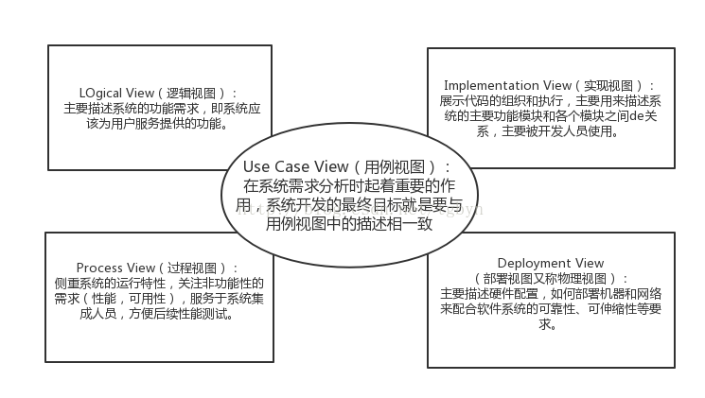
UML的视图由来--“4+1”视图
“4+1”视图
“4+1”视图是对逻辑架构进行描述，最早由 Philippe Kruchten 提出，他在1995年的《IEEE Software》上发表了题为《The 4+1 View Model of Architecture》的论文，引起了业界的极大关注，并最终被 RUP 采纳，现在已经成为架构

Slide 26
UML的视图
用例视图
用例视图主要强调从系统的外部参与者（主要是用户）的角度所看到的或需要的系统功能
逻辑视图
逻辑视图主要是从系统的静态结构和动态行为角度显示如何实现系统的功能
并发视图
并发视图显示了系统的并发性，并解决在并发系统中存在的通信问题和同步问题
组件视图
组件视图显示了代码组件的组织结构
配置视图
配置视图主要描述了系统具体如何进行部署。部署指的是将系统配置到由计算机和设备组成的物理结构上

Slide 27
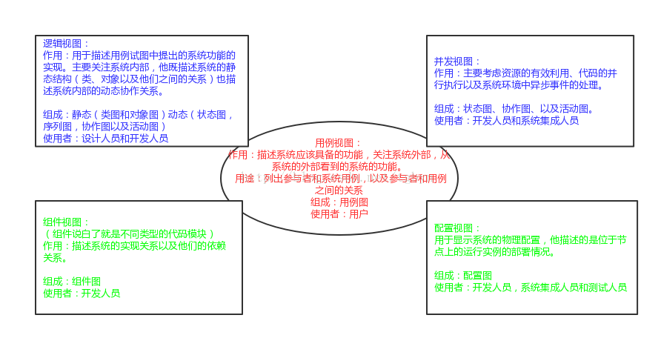
UML的视图

Slide 28
问题三
问题三、在UML视图中，哪个视图是其他四种视图的核心？它的主要使用者是谁？
答案：用例视图是其他四种视图的核心，它的内容直接驱动其他视图的开发。其主要使用者为用户。

Slide 29
05
UML的图

Slide 30
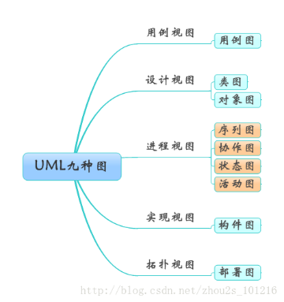
UML的图
UML图分为用例视图、设计视图、进程视图、实现视图和拓扑视图，又可以静动分为静态视图和动态视图。静态图分为：用例图，类图，对象图，包图，构件图，部署图。动态图分为：状态图，活动图，协作图，序列图。

Slide 31
UML的图
UML各类图所面向的人员
1. 用例图：UseCase Diagram ：开发人员
2. 类图：ClassDiagram：设计人员、实现人员。
3. 对象图：Object Diagram：类图实例化，数据库管理员
4. 状态图：StateDiagram：开发人员、用户、测试人员、设计人员。
5. 顺序图：SequenceDiagram：数据库管理员、测试人员、开发人员
6. 协作图：CollaborationDiagram：开发人员、设计人员
7. 组件图：ComponentDiagram（构件图）：系统设计员、管理员、测试人员
8. 部署图：DeploymentDiagram：管理员、设计员、测试人员
9. 活动图：ActivityDiagram：设计员、开发人员、测试人员

Slide 32
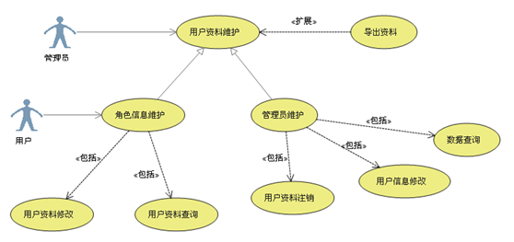
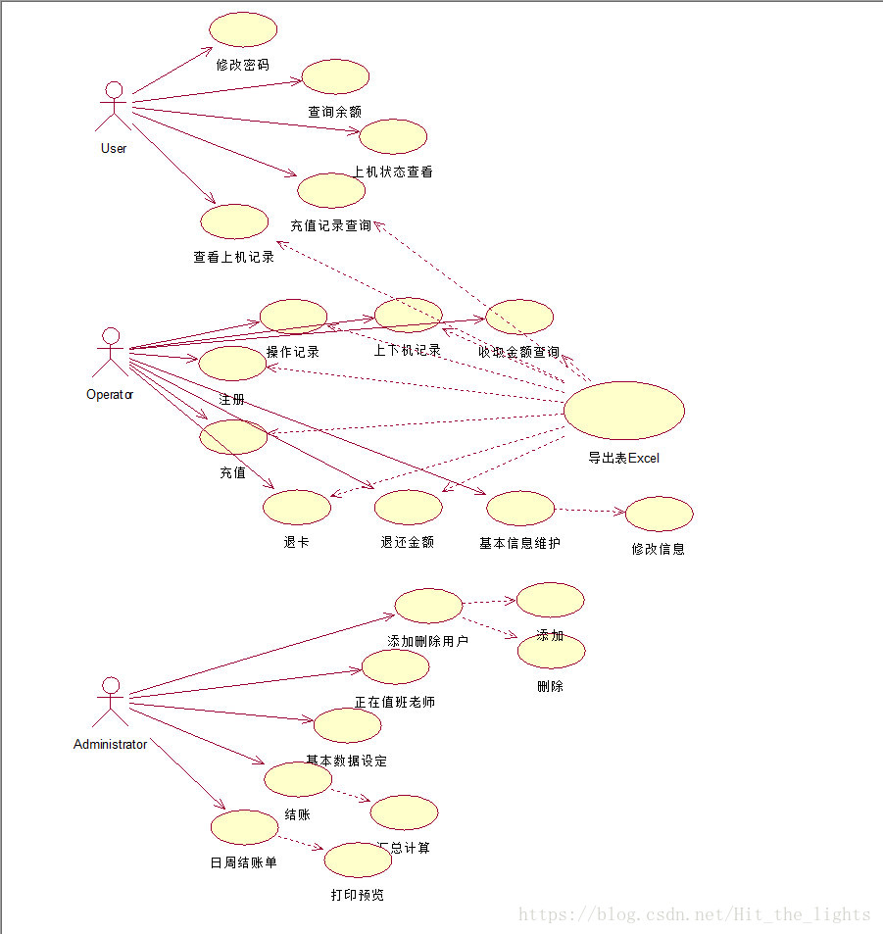
用例图
用例图主要回答了两个问题：1、是谁用软件。2、软件的功能。从用户的角度描述了系统的功能，并指出各个功能的执行者，强调用户的使用者，系统为执行者完成哪些功能。用例图是UML中最简单也是最复杂的一种图。说它简单是因为它采用了面向对象的思想，基于用户角度来描述系统，绘制非常容易，图形表示直观并且容易理解。说它复杂是因为用例图往往不容易控制，要么过于复杂要么过于简单。

Slide 33
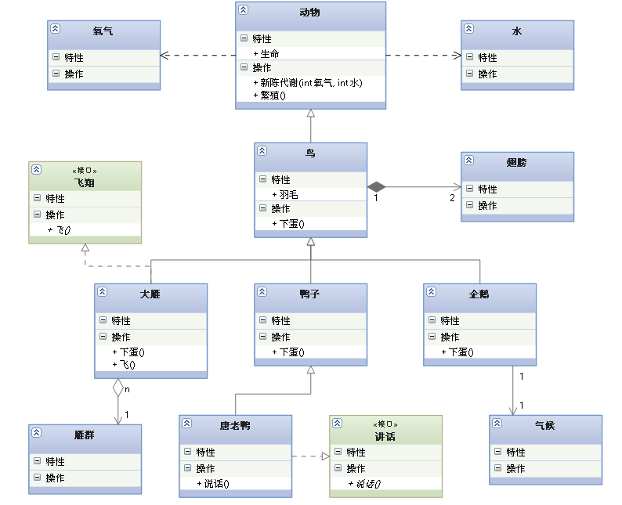

类图
类图表示不同的实体（人、事物和数据）如何彼此相关；换句话说，它显示了系统的静态结构。它也是UML面向对象中常用的一种图，它可以帮助人们更直观地了解一个系统的体系结构。
之前说讲的UML的关系，其实就体现在类图中。

Slide 34
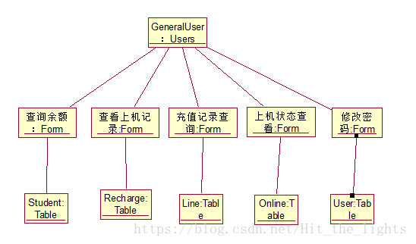
对象图
描述的是参与交互的各个对象在交互过程中某一时刻的状态。对象图可以被看作是类图在某一时刻的实例。其与类图的不同点在于对象图显示类的多个对象实例，而不是实例的类，对象图存在生命周期，因此其只能在系统某一时间段存在。

Slide 35
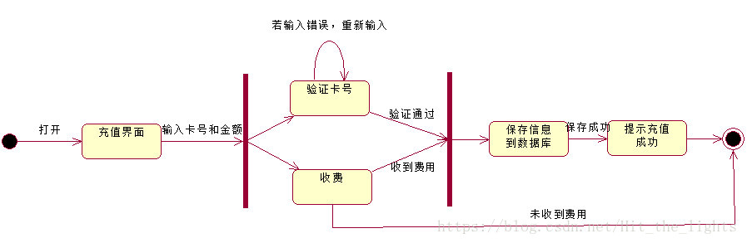
状态机图
状态图表示某个类所处的不同状态和该类的状态转换信息，显示了实体是如何根据当前所处状态对不同事件做出的反应。一般来说，只对"感兴趣的"状态的类（也就是说，在系统活动期间具有三个或更多潜在状态的类）才进行状态图描述。

Slide 36
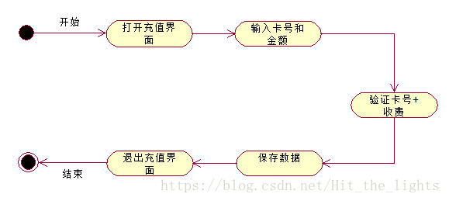
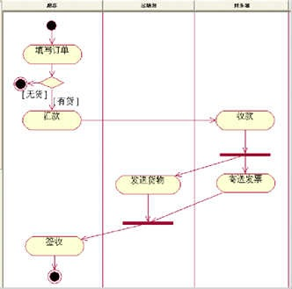
活动图
活动图是状态图的一个变体，显示了系统中从一个活动到另一个活动的流程，强调的是对象之间的流程控制。其描述系统中各种活动的执行顺序，通常用于描述一个操作中所要进行的各项活动的执行流程。其由一些活动组成，同时还包括对这些活动的说明。当一个活动执行完毕之后，将沿着控制转移箭头转向下一个活动。
带泳道的活动图，泳道表名什么活动由什么部门负责。

Slide 37
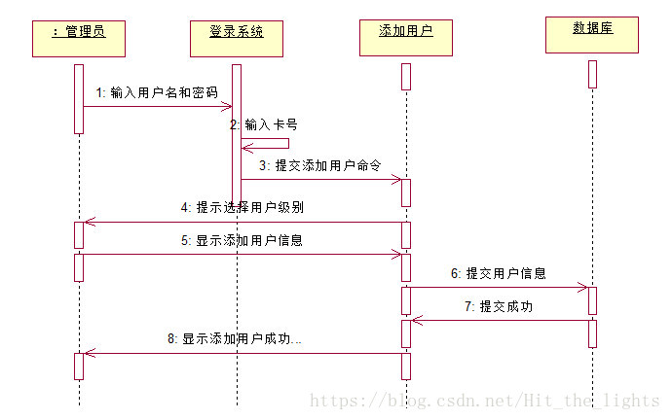
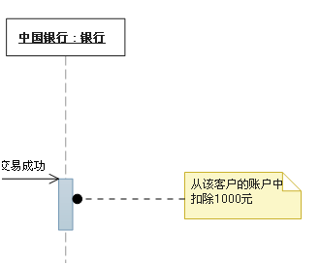
顺序图
显示多个对象之间的动态协作，重点显示对象之间发送消息的时间顺序。相比协作图，顺序图用的比较多，因为它们之间的逻辑顺序很清晰，如果顺序体现的不那么明显，应该选用协作图，关系更清楚。在图中还可以根据需要增加有关时间的说明和其他注释。
注释

Slide 38
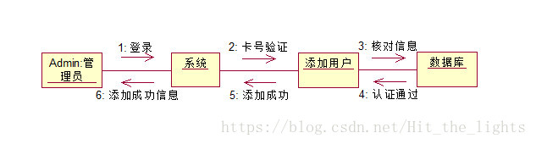
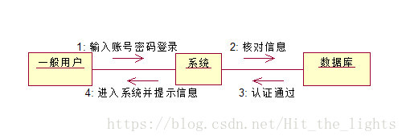
通信图
通信图又叫协作图，是对一次交互中有意义的对象和对象间的连接建模，主要强调收发消息，而不强调对象之间的顺序。其用带有编号的箭头来描述特定的方案，以显示在整个方案过程中消息的移动情况。

Slide 39
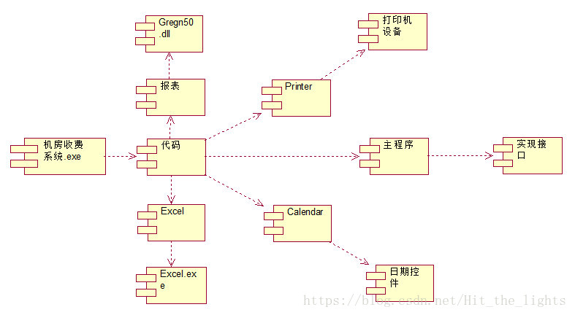
构件图
构件图也叫组件图。由组件、接口和组件之间联系构成。其中，构建图之间的关系表现为依赖关系，定义的类或接口与类之间的关系表现为依赖关系或实现关系。从构建图中我们可以了解各软件组件（如源代码文件或者动态链接库）之间的编译器和运行时依赖关系。

Slide 40
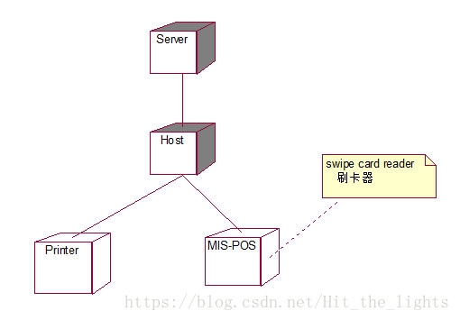
部署图
部署图也称为配置图。配置图展现了对运行时处理节点以及其中组件的配置。说白了就是把系统用到的处理器和设备联系起来。

Slide 41
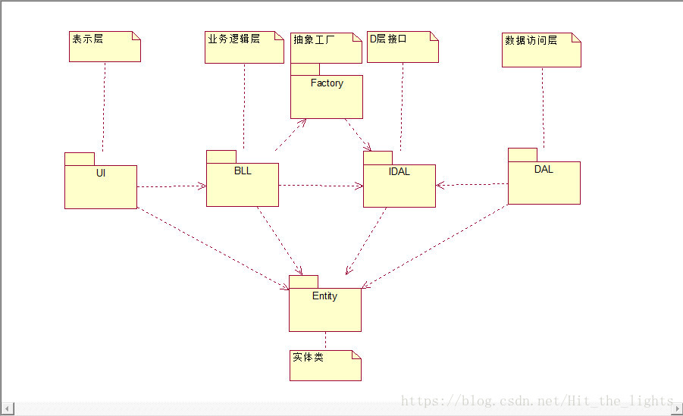
包图
包图在 UML 中类似于文件夹的符号，表示的模型元素的组合。系统中的每个元素都只能为一个包所有，一个包可嵌套在另一个包中。一个包中可包含附属包、图表或单个元素。

Slide 42
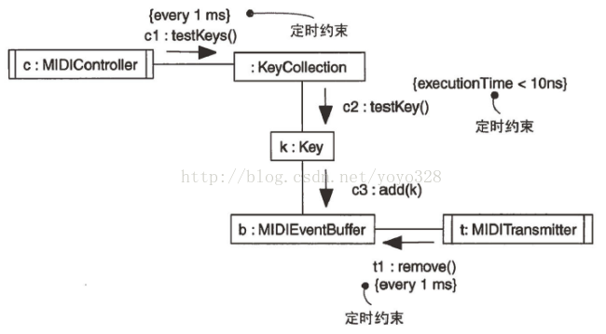
时间图
时间图被用来显示随时间变化，一个或多个元素的值或状态的更改。也显示时控事件之间的交互和管理它们的时间和期限约束。

Slide 43
图与图之间的差异
顺序图
一、顺序图VS通信图
顺序图和通信图都是交互图。二者在语义上等价，可以相互转化。但是侧重点不同：顺序图侧重时间顺序，通信图侧重对象间的关系。
共同点：顺序图与通信图均显示了对象间的交互。
不同点：顺序图强调交互的时间次序。
通信图强调交互的空间结构。
通信图

Slide 44
图与图之间的差异
状态机图
二、状态机图VS活动图
状态机图和活动图都是行为图。状态机图侧重从行为的结果来描述，活动图侧重从行为的动作来描述。状态机图描述了一个具体对象的可能状态以及他们之间的转换。在实际的项目中，活动图并不是必须的，需要满足以下条件：
1、出现并行过程&行为；
2、描述算法；
3、跨越多个用例的活动图。
活动图

Slide 45
06
UML在软件开发各个阶段的应用

Slide 46
UML在软件开发各个阶段的应用
需求
--采用用例图描述需求。
分析
--采用类图描述静态结构
--采用顺序图、合作图、活动图、状态图描 述动态行为
设计
--采用类图、包，对类的接口进行设计
实现
--将类用某现象对象语言实现
继承与交付
--构件图、包、部署图
--单元测试——类图和类的说明书
--继承测试——类图、包、构件图、合作图
--系统测试——例图

Slide 47
问题四
问题四、在UML各类图中，哪个图既是最简单又是最复杂的？右图所示是什么类型的图？
答案：用例图是UML中最简单也是最复杂的一种图。说它简单是因为它采用了面向对象的思想，基于用户角度来描述系统，绘制非常容易，图形表示直观并且容易理解。说它复杂是因为用例图往往不容易控制，要么过于复杂要么过于简单。右图所示为通信图。

Slide 48
07
小组分工

Slide 49
小组分工
人员分工
绩效评审

Slide 50
08
在项目中遇到的问题

Slide 51
项目中遇到的问题
1、敏捷开发的甘特图绘制

Slide 52
09
参考资料

Slide 53

参考资料
参考资料
一、UML之事物 2018年10月12日
https://blog.csdn.net/ma15732625261/article/details/49454269
二、UML分析与设计(1)——四种事物 2018年10月12日
https://blog.csdn.net/huanniangyuan5422/article/details/80015642
三、UML中常见关系详解 2018年10月12日
https://www.cnblogs.com/jiyuqi/p/4571543.html
四、UML--4+1视图 2018年10月12日
https://blog.csdn.net/tgbyn/article/details/53573584
五、UML各种图总结 2018年10月12日
https://www.cnblogs.com/jiangds/p/6596595.html

Slide 54
参考资料
参考资料
六、UML的9种图 2018年10月12日
https://blog.csdn.net/hit_the_lights/article/details/80558508
七、UML分析与设计(1)——四种事物 2018年10月12日
https://blog.csdn.net/yoyo328/article/details/78009237
八、UML中图的分类 2018年10月12日
https://blog.csdn.net/liuyubibn/article/details/80294794
九、UML在软件开发各个阶段的应用 2018年10月12日
https://blog.csdn.net/ljabclj/article/details/44560407

Slide 55
THANK YOU
、

